Slide 1
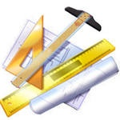

Тема уроку: Технологічний процес виготовлення рамки для фото .

Slide 2
Етапи проектування:
1. Організаційно-підготовчий.
2.Конструкторський.
3.Технологічний.
4.Заключний.

Slide 3
*Що таке моделі-аналоги і для чого їх використовують?
*Яким інструментом виконується ажурне випилювання?
*Яка послідовність виготовлення виробів, що мають зовнішні й внутрішні контури?

Slide 4
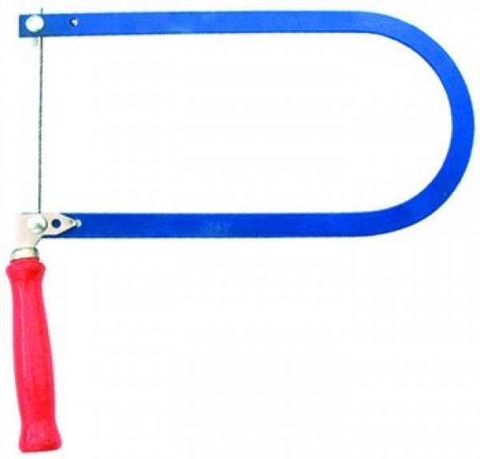
Будова лобзика
Затискачі
Пилочка
Рамка
Ручка

Slide 5
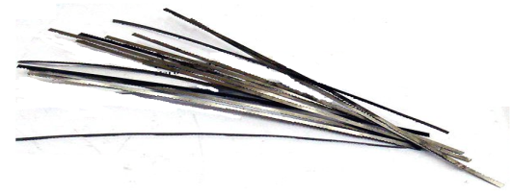
Пилочки для лобзиків

Slide 6
Як правильно встановити пилку
Встановлюючи пилку в лобзик, простежте за напрямком зубчиків - від верхнього затиску рами до нижнього. Стискають рамку лобзика. Спочатку пилку фіксують у нижньому затискачеві біля ручки, а потім, пропустивши її через отвір у деталі, фіксують у верхньому.
Пилка для лобзика не повинна мати перегинів поблизу затискачів, так як в таких місцях пилка найчастіше рветься. Затискні гвинти затягують туго, але обережно, без ривків, щоб не зірвати різьбу.

Slide 7
Стіл-підставка або столик для випилювання

Slide 8
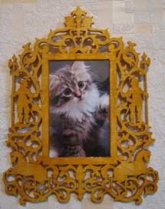
Яка послідовність виготовлення виробу?
За допомогою чого можна перевести малюнок на дерев'яну поверхню?

Slide 9
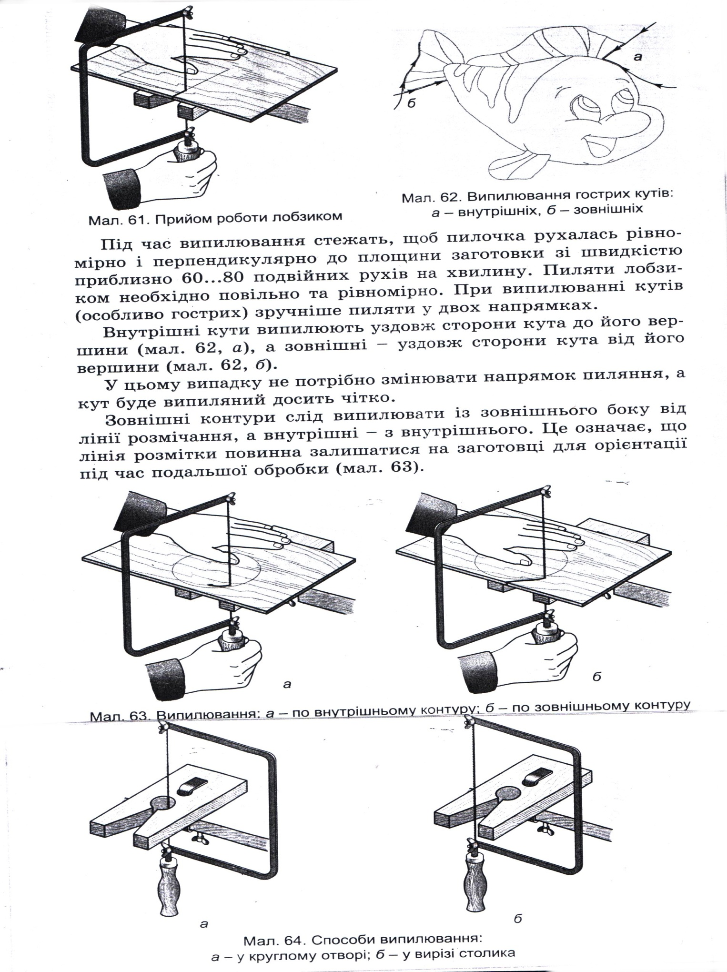
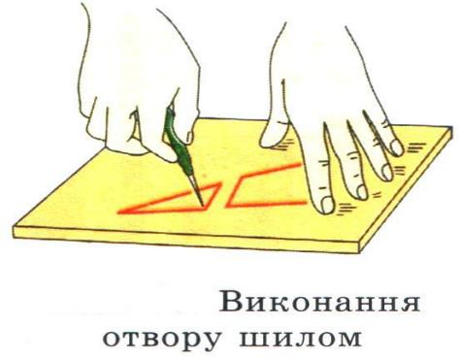
Поясніть малюнки.
Випилювання гострих кутів

Slide 10
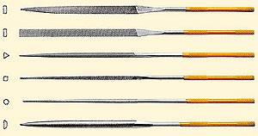
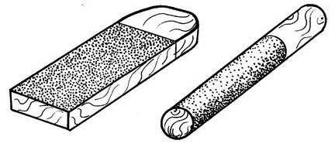
Шліфування виробу.
Шліфувалки.
Надфілі

Slide 11
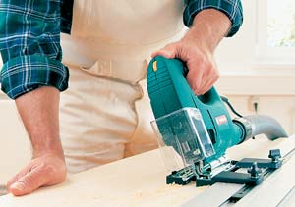
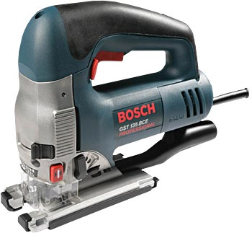
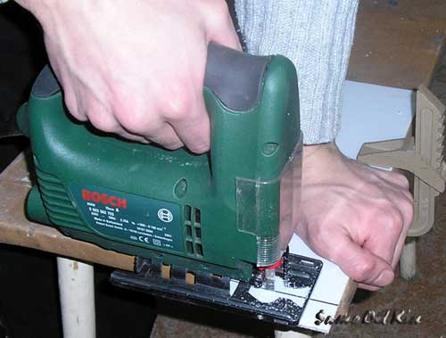

Slide 12
Працюючи лобзиком, необхідно дотримуватися таких правил безпечної праці та санітарно-гігієнічних вимог.
Працювати в халаті або фартуху з нарукавниками та в береті або косинці
На робочому місці мають знаходитися лише ті інструменти й предмети, які безпосередньо потрібні для виконання практичного завдання.
Користуватися слід лише справним, добре налагодженим інструментом.
Інструменти й пристосування слід розташовувати на верстаку таким чином, щоб вони не виступали за межі верстака й не падали додолу.
Випилювальний столик має бути надійно закріплений.
У процесі роботи слід сидіти прямо.
Пилочку лобзика слід тримати перпендикулярно до заголовки.
Пиляти потрібно рівномірно,виконуючи рухи вгору-вниз,не натискаючи сильно на пилочку, щоб вона не зламалася.
Пальці рук не можна розміщувати близько та напроти руху пилочки.
Через кожні 10…12 хв. треба робити перерву.
Працюючи інструментом, не можна відволікатися і заважати працювати іншим.
Забороняється здмухувати тирсу, яка утворилася в результаті пиляння. Прибирати її необхідно щіткою - зміталкою.
Колючі й ріжучі інструменти передають гострими частинами «до себе», а беруть – «від себе».
Після завершення роботи інструменти потрібно розмістити у відведеному місці, а робоче місце прибрати.

Slide 13
Рефлексія.
Дайте відповідь на питання
1. Яку технологію ми використовували сьогодні на уроці?
2. Що вам найбільше сподобалося ?
3. Чи знадобляться вам отримані знання та вміння?
4. Чи можуть бути корисними отримані знання та вміння?

Slide 14
Домашнє завдання.
Розробити малюнок ,яким буде оздоблено рамку з використанням технології оздоблення виробів художнім випалюванням.

